Slide 1
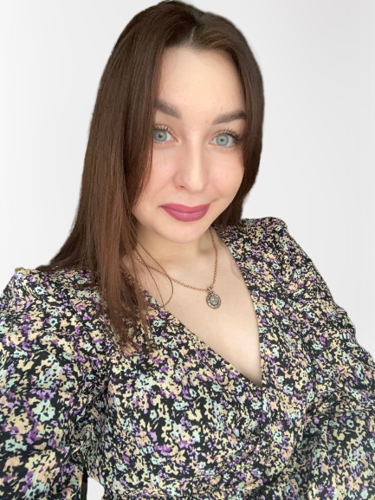
Интернет - портфолио участника конкурса педагогических работников ХМАО-Югры в номинации «Портфолио молодого педагога дошкольной образовательной организации»
Богданович
Виолетты Александровны
.
г. Мегион 2022

Slide 2
Общие сведения о педагоге –
Фамилия, имя, отчество | Богданович Виолетта Александровна
Образование | 2016-2020 г. ФГБОУ «Нижневартовский государственный университет», направление – психология, профиль – психология развития и образования, бакалавр
Специальность | Дошкольное образование
Стаж педагогической работы | С августа 2020 г.
Занимаемая должность | Воспитатель
Контактная информация | Личный e-mail – lavina-98@mail.ru
Другие документы | Диплом о профессиональной переподготовке с 03.08.2020 г. по 21.12.2020 г. в Московской академии профессиональных компетенций по программе «Дошкольное образование:Воспитание детей дошкольного возраста». Диплом о профессиональной переподготовке с 09.09.2021 г. по 01.01.2022 г. В Московской академии профессиональных компетенций по программе «Дошкольное образование. Воспитатель логопедической группы.» Удостоверение о повышении квалификации с 20.02.2021г. по 05.03.2021г. в ООО «Межотраслевой Институт Госаттестации» по доп.проф.программе «Современные методы игровой деятельности в работе с дошкольниками в условиях реализации ФГОС».Удостоверение о повышении квалификации с 15.02.2022г. по 28.02.2022г. в «Актион-МЦФЭР» по доп.проф.программе «Правила оказания первой помощи пострадавшим».

Slide 3
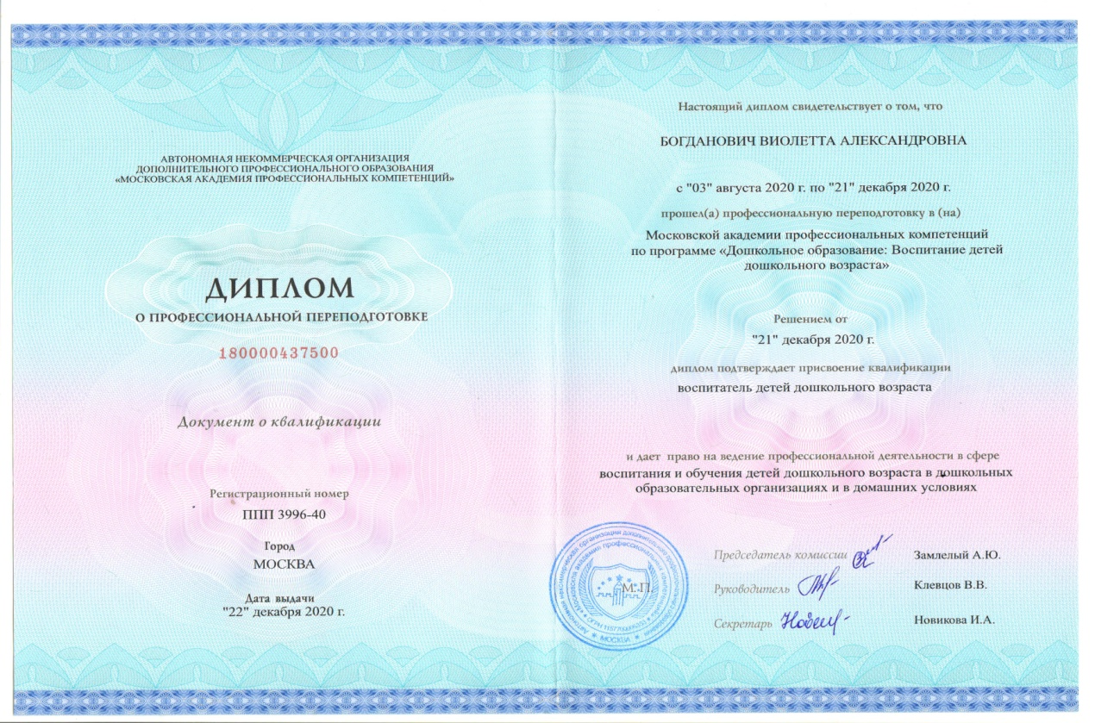
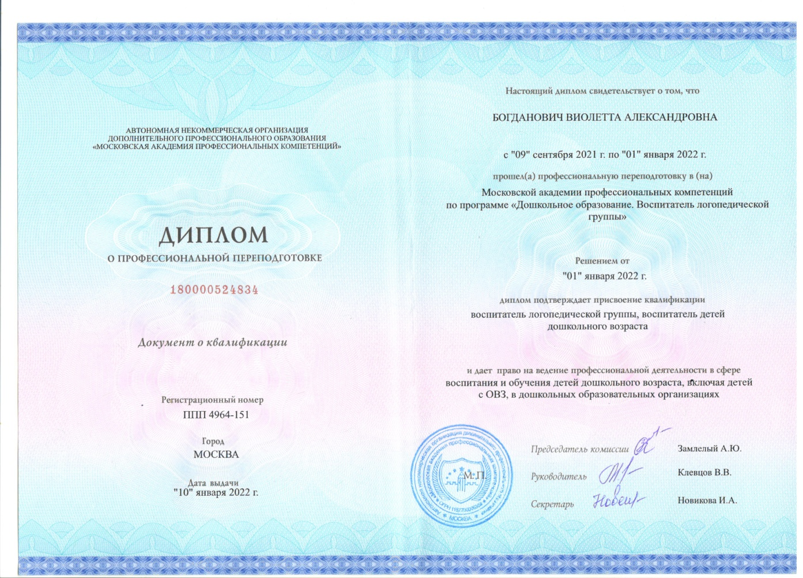
Развитие профессиональной компетенции –
Диплом о профессиональной переподготовке с 09.09.2021 г. по 01.01.2022 г. В Московской академии профессиональных компетенций по программе «Дошкольное образование. Воспитатель логопедической группы.»
Диплом о профессиональной переподготовке с 03.08.2020 г. по 21.12.2020 г. в Московской академии профессиональных компетенций по программе «Дошкольное образование:Воспитание детей дошкольного возраста»

Slide 4
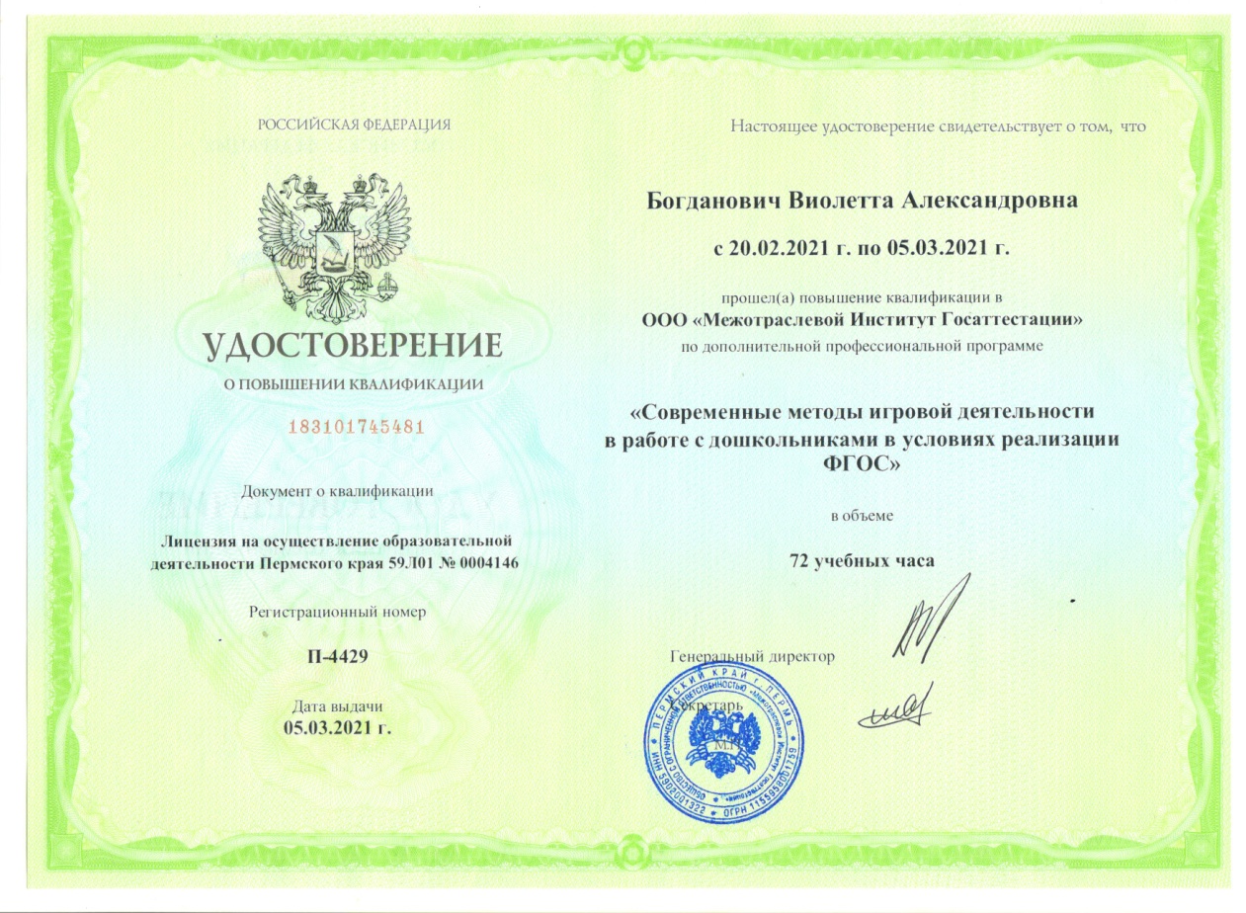
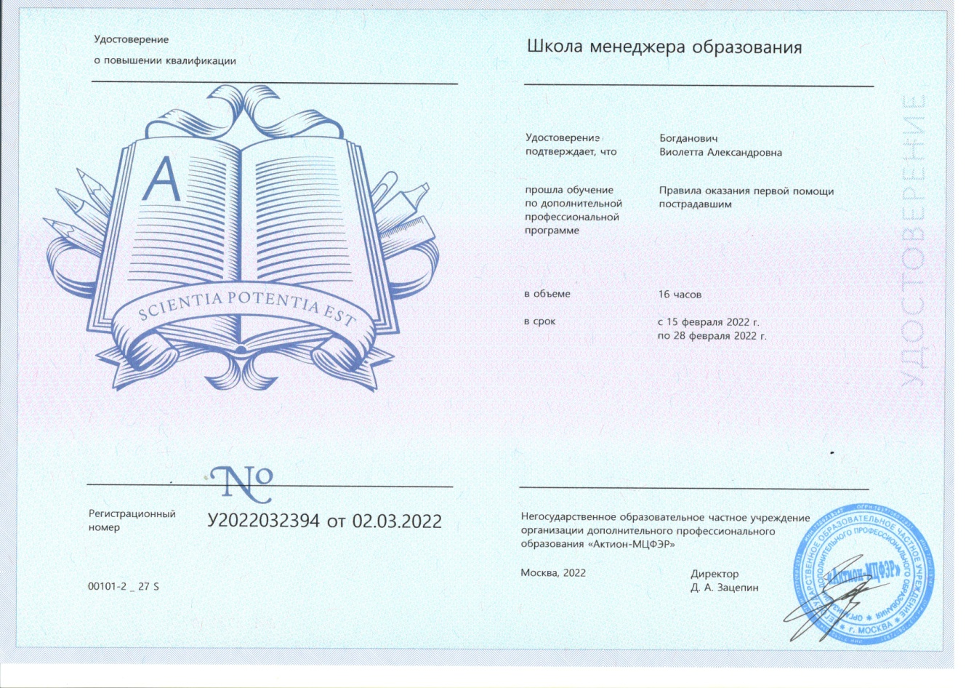
Развитие профессиональной компетенции –
Удостоверение о повышении квалификации с 15.02.2022г. по 28.02.2022г. в «Актион-МЦФЭР» по доп.проф.программе «Правила оказания первой помощи пострадавшим».
Удостоверение о повышении квалификации с 20.02.2021г. по 05.03.2021г. в ООО «Межотраслевой Институт Госаттестации» по доп.проф.программе «Современные методы игровой деятельности в работе с дошкольниками в условиях реализации ФГОС»

Slide 5
Тема самообразования воспитателя и материалы по теме
Тема: «Сенсорное развитие детей 3-4 лет через дидактические игры»
Цель: Повышение своего педагогического уровня, профессионального мастерства и компетентности.
Задачи:
-создать условия для обогащения и накопления сенсорного опыта детей в ходе предметноигровой деятельности через игры с дидактическим материалом; -формировать умения ориентироваться в различных свойствах предметов( цвете, величине, форме, количестве); -воспитывать первичные волевые черты характера в процессе овладения целенаправленными действиями с предметами ( умение не отвлекаться от поставленной задачи, доводить ее до завершения, стремиться к получению положительного результата и т.д.).

Slide 6
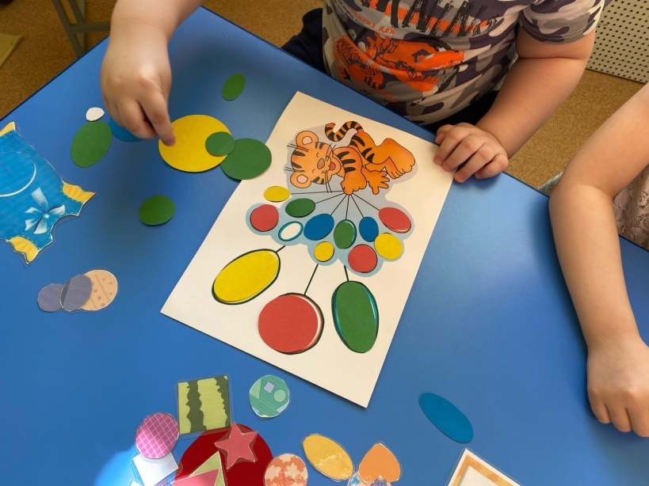
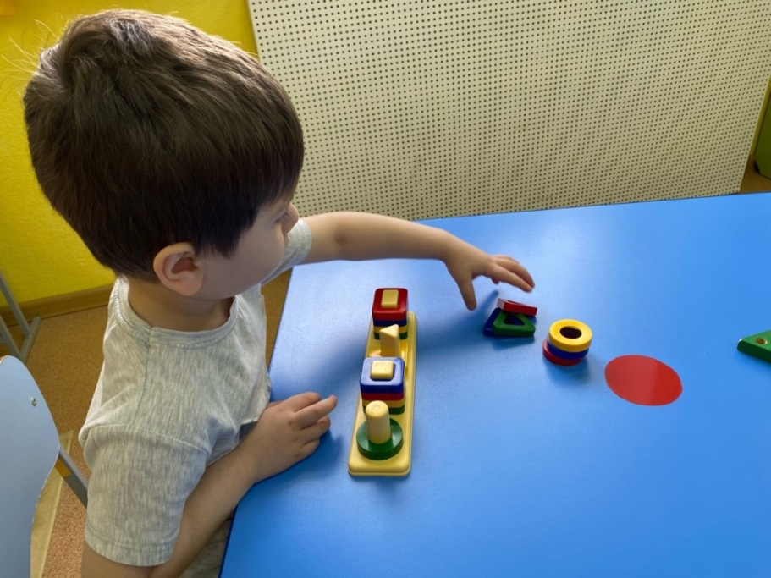
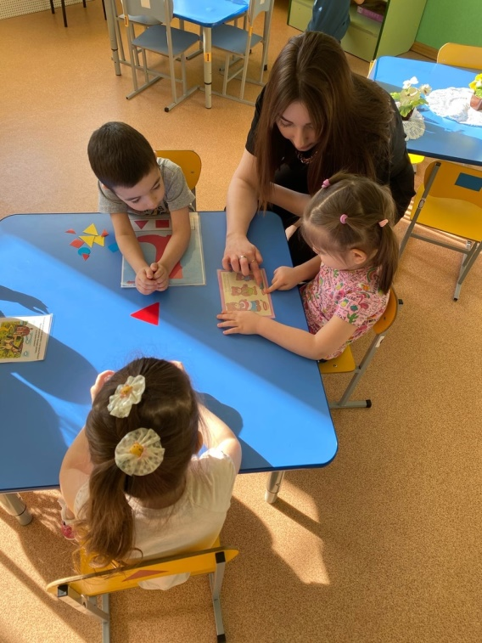
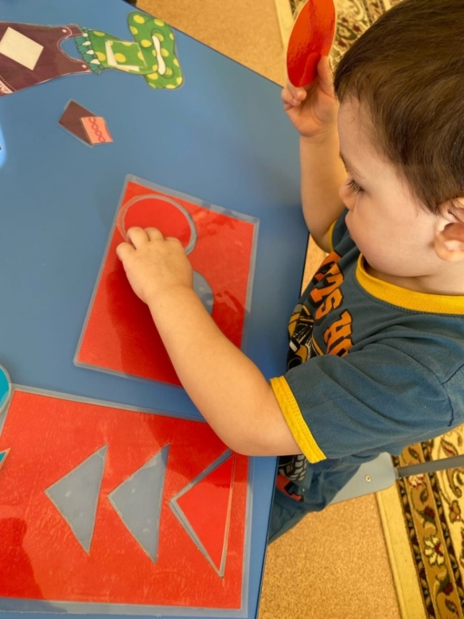
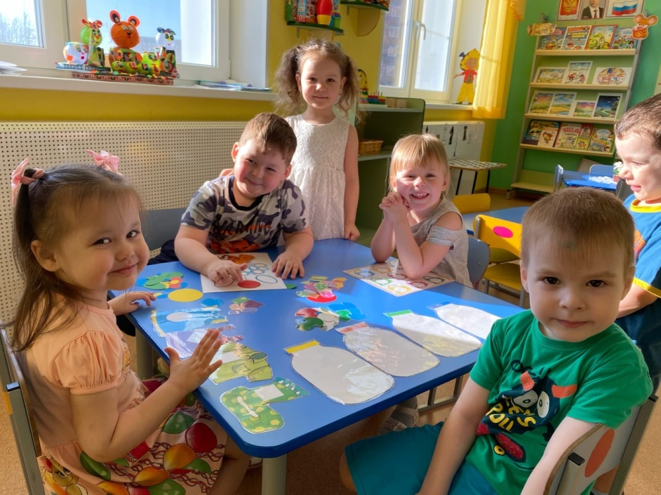

Slide 7
Проектная работа
1.ПРОЕКТ ПО ОСВОЕНИЮ НЕТРАДИЦИОННЫХ ТЕХНИК РИСОВАНИЯ ПО ТЕМЕ ДЛЯ ДЕТЕЙ ГРУППЫ «А» ОРН ОТ 3 ДО 4 ЛЕТ:"МАЛЕНЬКИМИ РУЧКАМИ -
ЦЕЛЫЙ МИР» 2020-2021г.
Цель: развитие художественно-творческих способностей детей младшего возраста посредством использования нетрадиционной техники рисования
Задачи:
- создать предметно-развивающую среду в группе для развития и формирования художественно-творческих способностей детей;
- знакомить детей младшего дошкольного возраста с нетрадиционными способами рисования, формировать интерес к изобразительной деятельности;
- способствовать овладению дошкольниками простейшими техническими приемами работы с различными изобразительными материалами;
- побуждать воспитанников самостоятельно применять нетрадиционные техники рисования (рисование пальчиками и ладошкой, рисование ватной палочкой и т.д.).

Slide 8
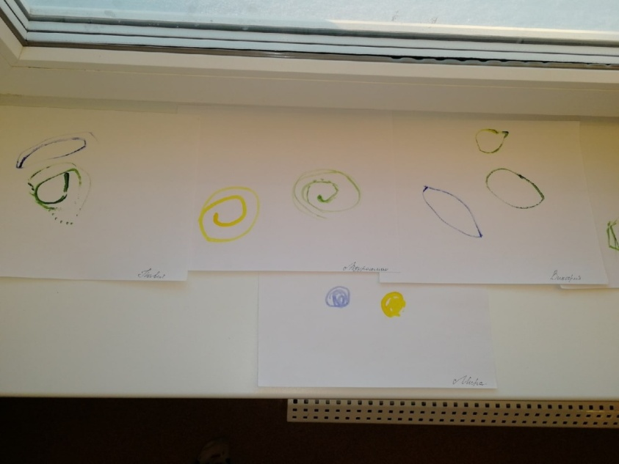
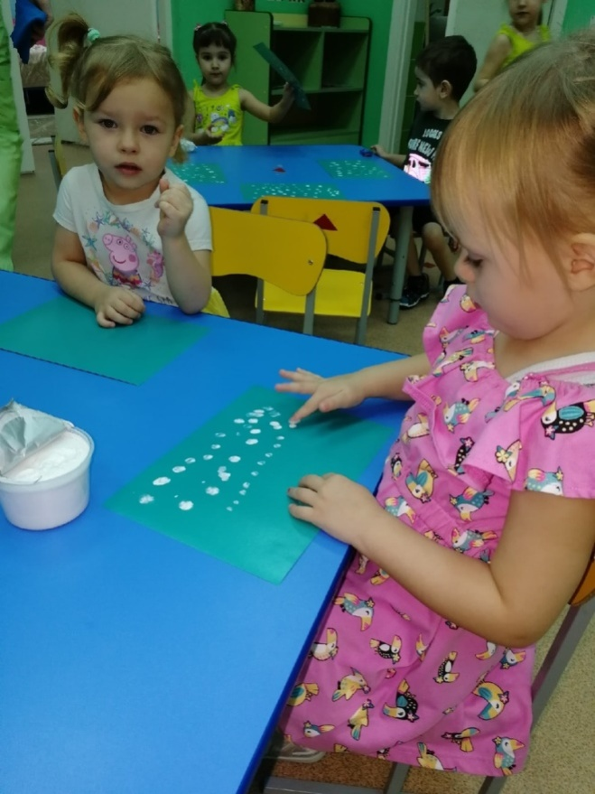
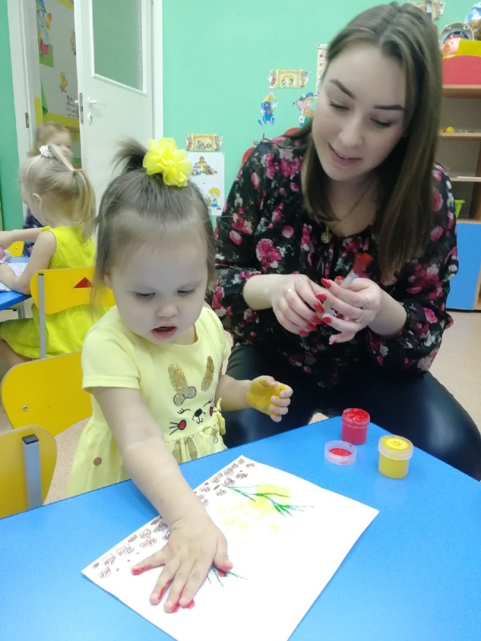
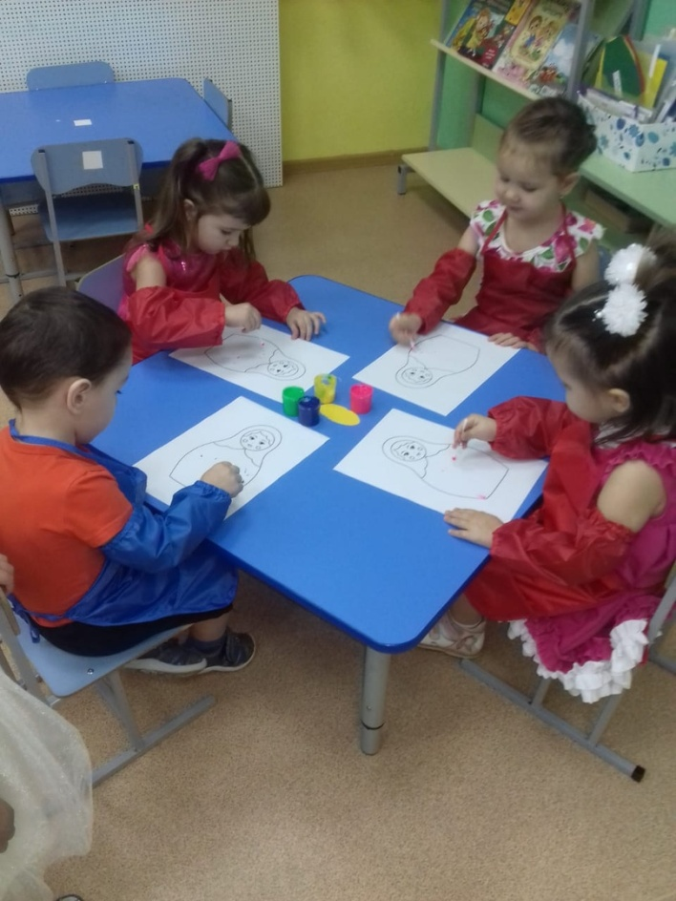
Рисование ватной палочкой «Разноцветные клубочки»
Рисование пальчиками «Платье для матрёшки»
Рисование одним пальчиков «Падают снежинки»
Рисование ладошкой «Рыбки в аквариуме»

Slide 9
Проектная работа
2.Познавательно-игровой проект в группе «Б» компенсирующей направленности для детей от 6 до 7 лет с ТНР
«Вместе весело играть» 2021-2022г.
Цель: развитие коммуникативных навыков у дошкольников в процессе сюжетно-ролевой игры.
Задачи:
-развивать сюжет на основе знаний, полученных при восприятии окружающего мира;
- упражнять в распределении ролей, подготавливать условия игры;формировать правильные взаимоотношения детей в коллективе;
- включение семьи как партнера и активного субъекта в образовательную среду дошкольного образовательного учреждения.

Slide 10
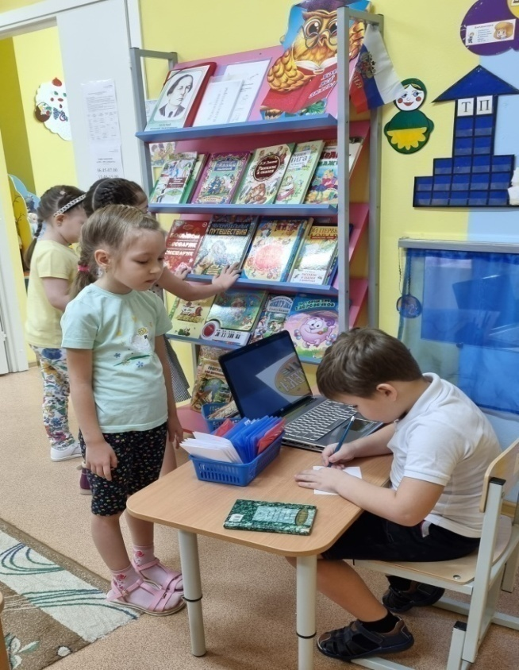
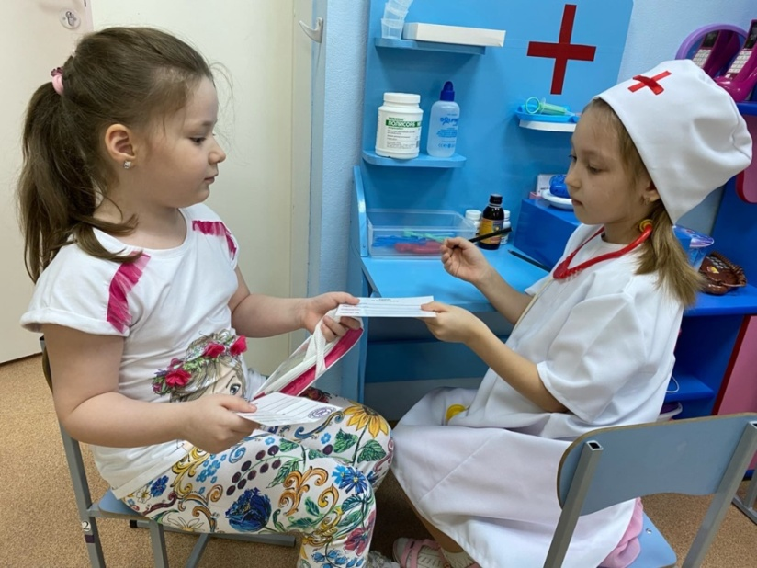
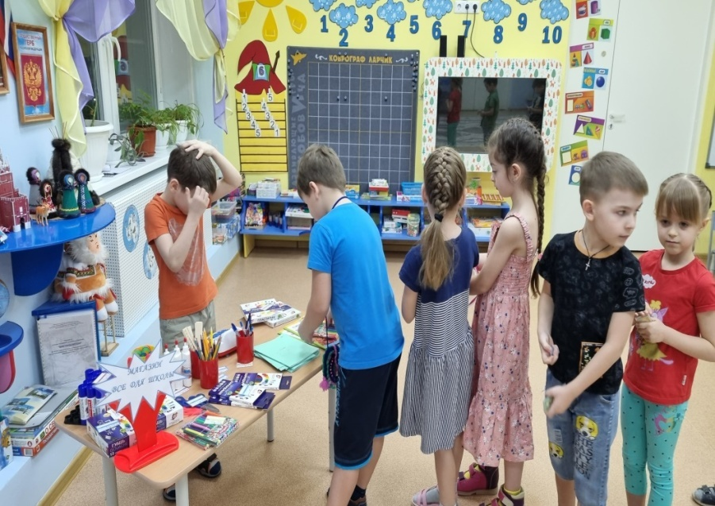
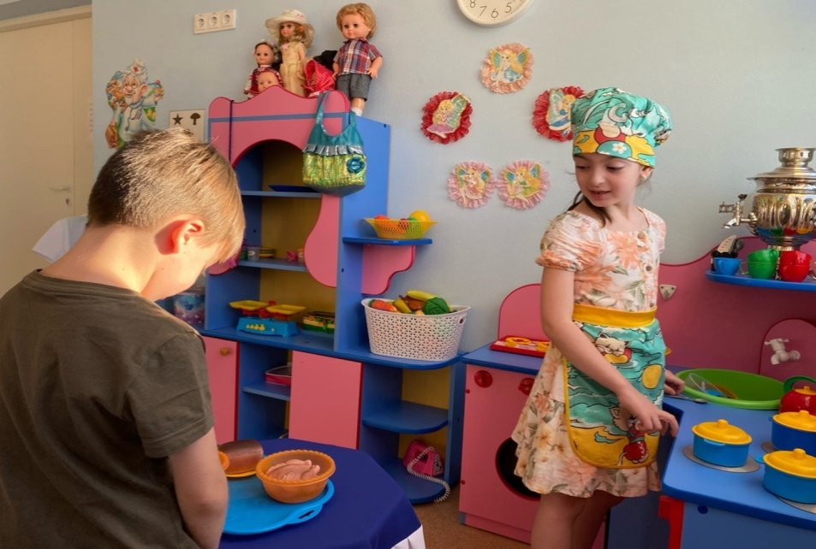
Игровая сюжетная тема «Магазин школьных принадлежностей»
Игровая сюжетная тема «На осмотр в медкабинет
Игровая сюжетная тема «Школьная столовая»
Игровая сюжетная тема «Школьная библиотека»

Slide 11
1. Кружковая работа для группы ОРН для детей от 3 до 4 лет
«Цветная логика»
-Цель: обогащение чувственного опыта детей младшего дошкольного возраста, формирование предпосылок для дальнейшего умственного развития.
Задачи :
-создать условия для обогащения чувственного опыта, необходимого для полноценного восприятия окружающего мира, и накопления сенсорного опыта детей в ходе предметно-игровой деятельности через игры с дидактическим материалом – блоками Дьенеша; -способствовать формированию умения ориентироваться в различных свойствах предметов (цвете, величине, форме, количестве, положении в пространстве и пр.); -способствовать развитию способности наглядного моделирования; -способствовать воспитанию первичных волевых черт характера в процессе овладения целенаправленными действиями с предметами (умение не отвлекаться от поставленной задачи, доводить ее до завершения, стремиться к получению положительного результата и т. д., эмоционально-положительное отношение к сверстникам в игре; -способствовать развитию сенсорных способностей, пальцевой моторики, формированию обследовательских навыков.

Slide 12
2. Дополнительная образовательная программа кружковой работы
«Занимательная математика» в группе «Б» компенсирующей направленности для детей от 6 до 7 лет с ТНР
Цель: развитие элементарных приемов логического мышления как способов познавательной деятельности у детей 6-7 лет через использование развивающих игр.
Задачи :
-формирование основных приемов логического мышления: сравнение, обобщение, анализ, синтез, классификация, сериация, аналогия, систематизация, абстрагирование;
-развитие у детей умения рассуждать, доказывать;
-развитие познавательных интересов, творческого воображения;
-воспитание коммуникативных навыков, стремления к преодолению трудностей, уверенности в себе, желание вовремя прийти на помощь сверстникам

Slide 13
Перспективный план игровых занятий по шахматам
«Знакомимся с шахматами»
(группа ОРН для детей от3 до 4 лет)
Цель: создать условия для всестороннего воспитания и гармоничного развития детей в игре.
Задачи программы:
1. Вызвать у детей интерес к игре в шахматы, помочь запомнить шахматные фигуры;
2. Учить детей выполнять несколько действий с одним предметом и переносить знакомые действия с одного объекта на другой: выполнять с помощью взрослого несколько игровых действий;
2. Развивать наблюдательность, внимание, память;
3. Обеспечивать эмоционально-нравственное и интеллектуальное развитие;
4. Расширять кругозор ребенка;
5. Формировать познавательную активность, исследовательские действия;
6. Развивать мелкую моторику.

Slide 14
Результаты педагогической деятельности –
 |  | Образовательная область
 |  |  |  |  |  | Речевое развитие |  |  |  | Социально -коммуникативное развитие |  |  |  | Физическое развитие |  |  |  | Художественно- эстетическое развитие |  |  |  | Итог
 |  | Кол-во |  | % |  | Кол-во |  | % |  | Кол-во |  | % |  | Кол-во |  | % |  | Кол-во |  | % |  | Кол-во |  | %
 |  | н | к | н | к | н | к | н | к | н | к | н | к | н | к | н | к | н | к | н | к | н | к | н | к
Уровень Уровень | В |  | 4 |  | 40 |  | 5 |  | 50 |  | 6 |  | 60 |  |  |  |  |  | 3 |  | 30 |  | 4 |  | 40
 | ВС |  | 6 |  | 60 |  | 5 |  | 50 | 8 | 4 | 90 | 40 | 4 | 9 | 40 | 90 |  | 5 |  | 50 | 2 | 6 | 20 | 60
 | С | 9 |  | 100 |  | 9 |  | 100 |  | 1 |  | 10 |  | 5 | 1 | 60 | 10 | 9 | 2 | 90 | 20 | 7 |  | 80
 | НС
 | Н

Slide 15
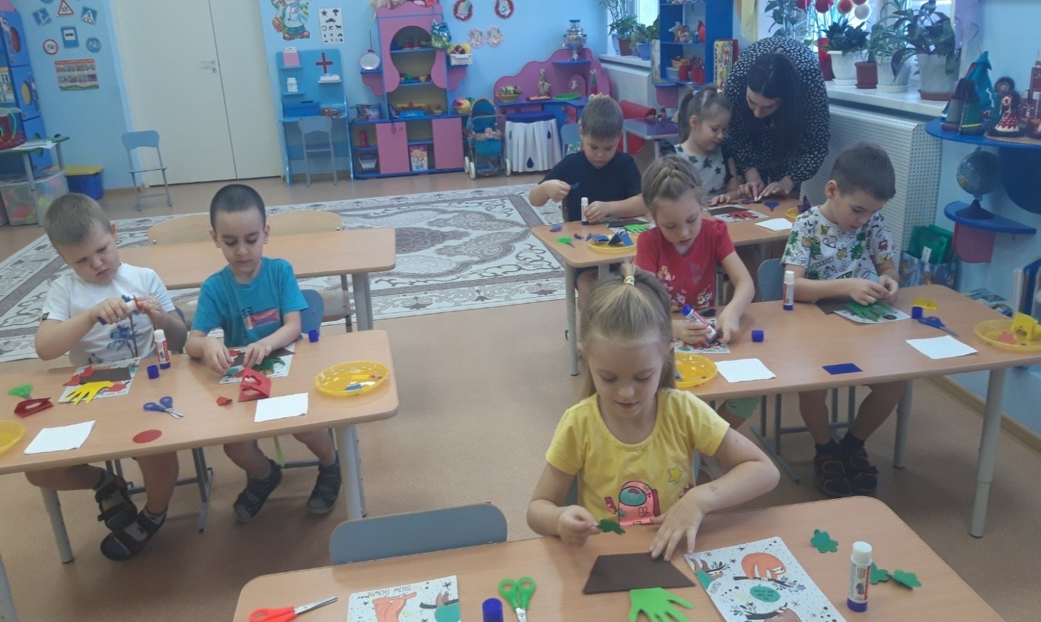
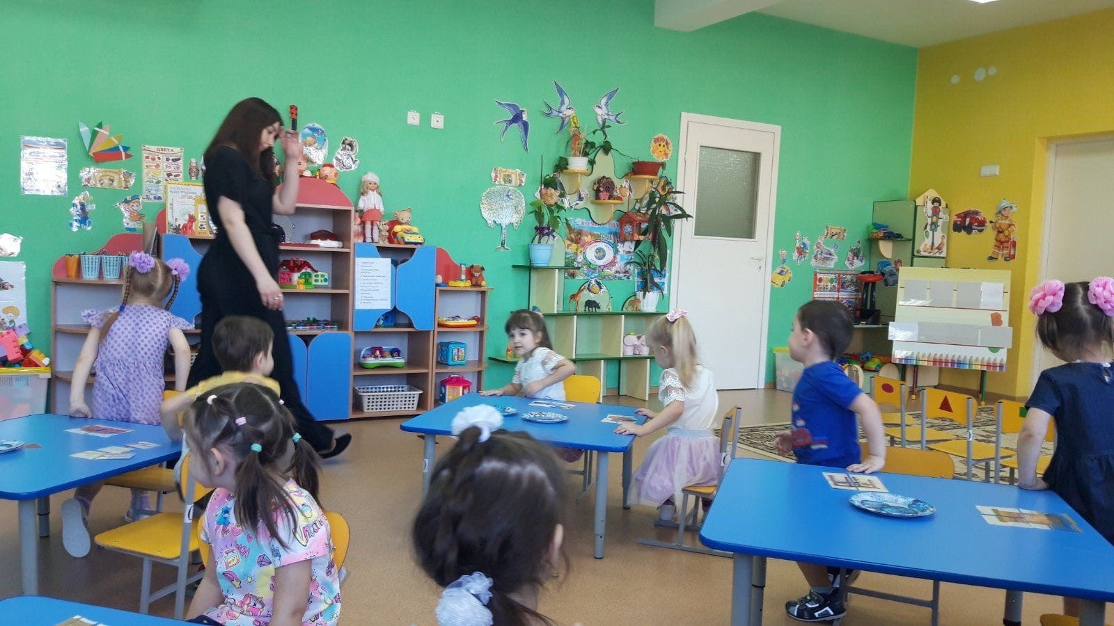
Открытое занятие
9.04.2021г
в группе ОРН для детей от 3 до 4 лет
Занятие по аппликации 24.11.2021г
в группе ТНР для детей от 6 до 7 лет

Slide 16
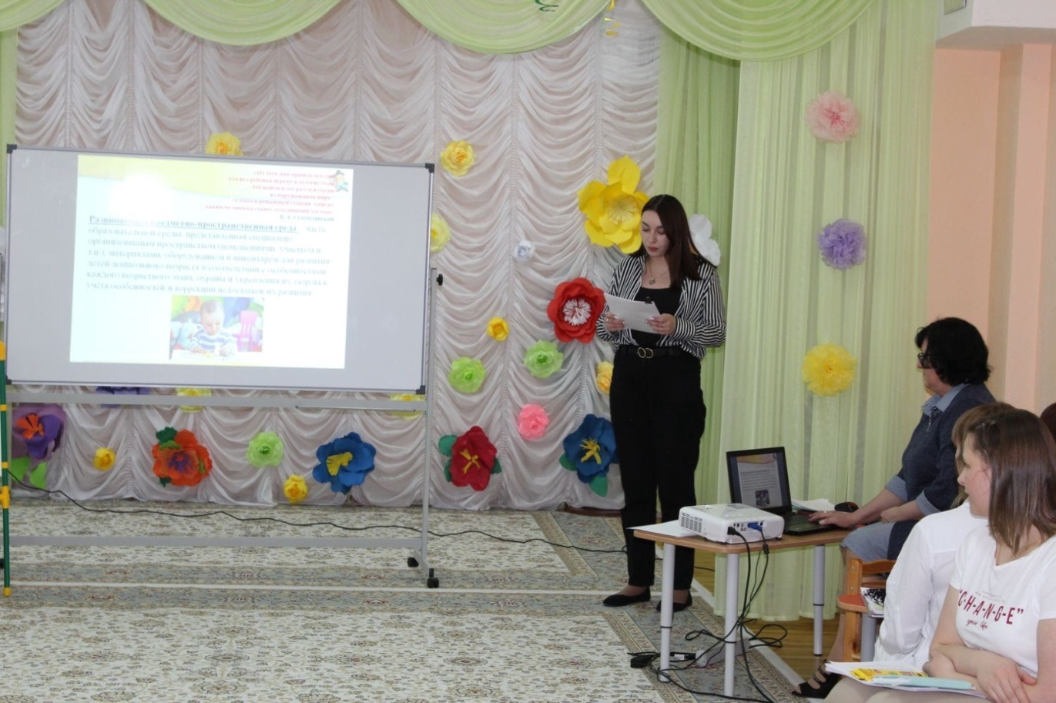
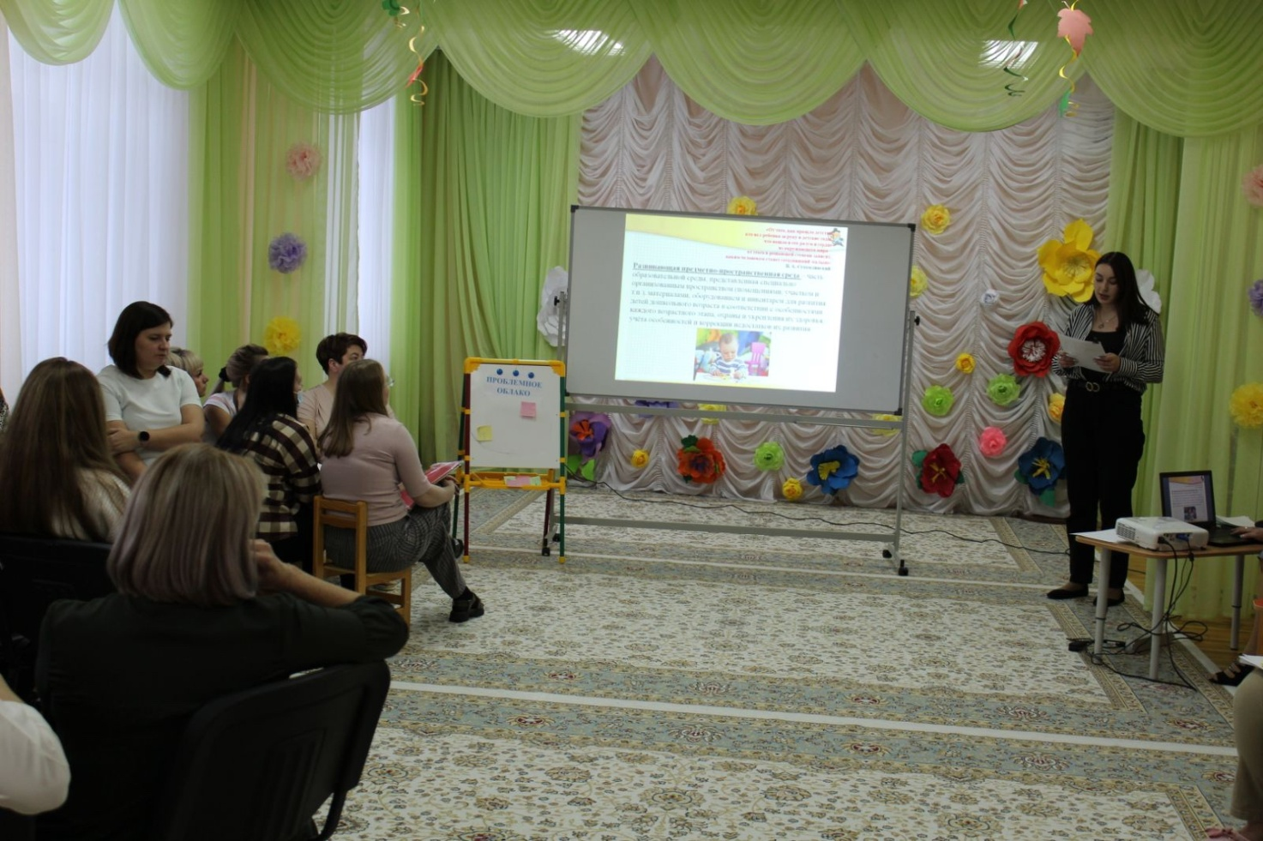
Выступление на педсовете 30.11.2021г с темой «Организация развивающей предметно-пространственной среды в группах ДОУ по художественно-эстетическому развитию»

Slide 17
Презентация «Я - молодой педагог» по направлению «Наставничества» (О внедрении и реализации наставничества педагогических работников в образовательных организациях ХМАО-Югры).
Молодые-молодым
4.02.2022г.

Slide 18
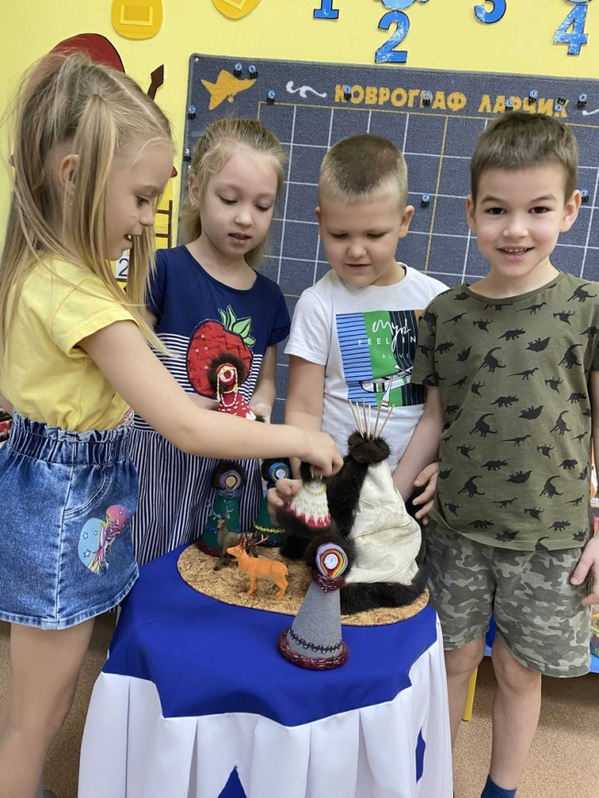
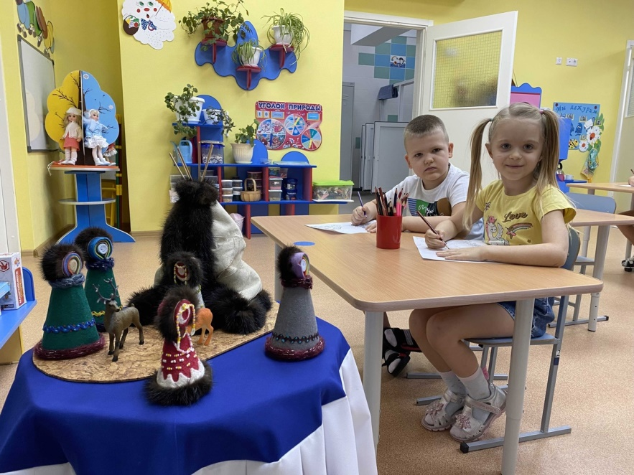
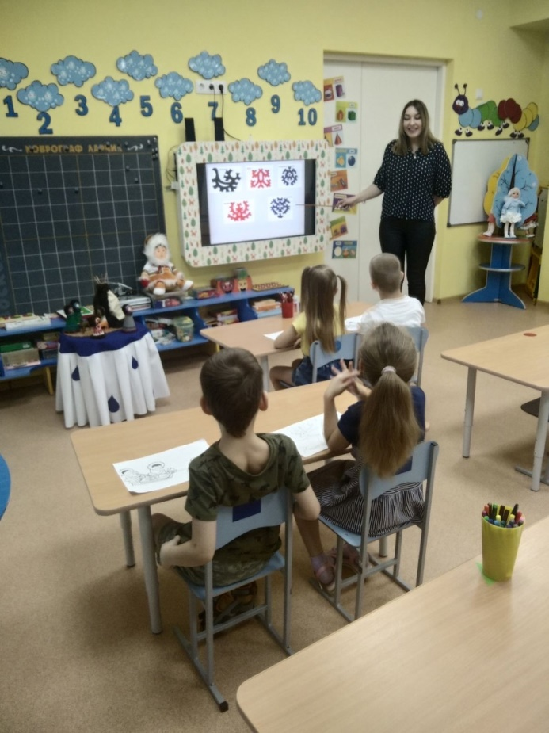
Тематическое занятие «Югре-91 год» в
подготовительной группе 2021г.

Slide 19
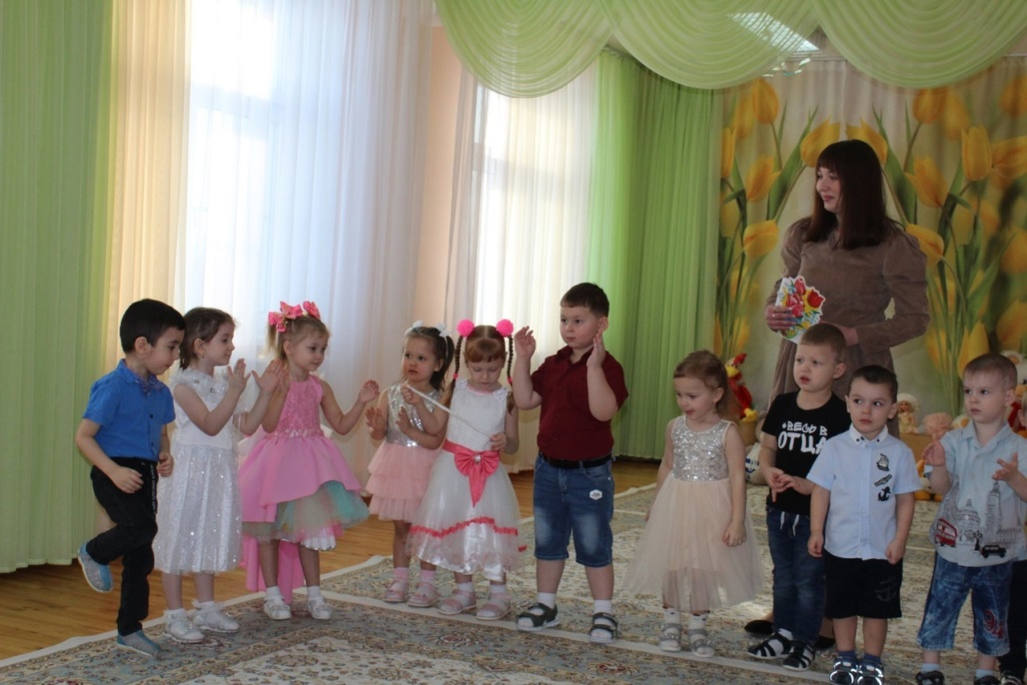
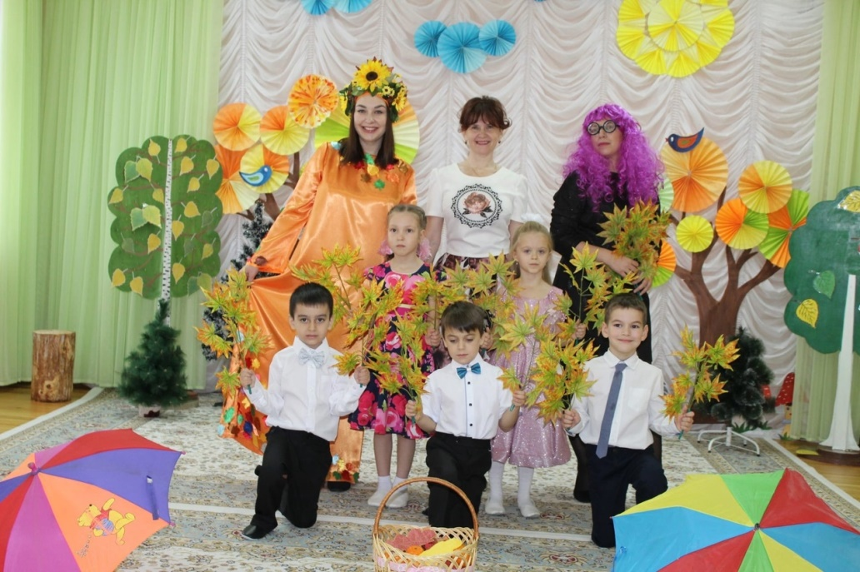
8 Марта во второй младшей группе 2021г. Роль ведущего.
.
Праздник осени в подготовительной группе 2021г. Роль осени.

Slide 20
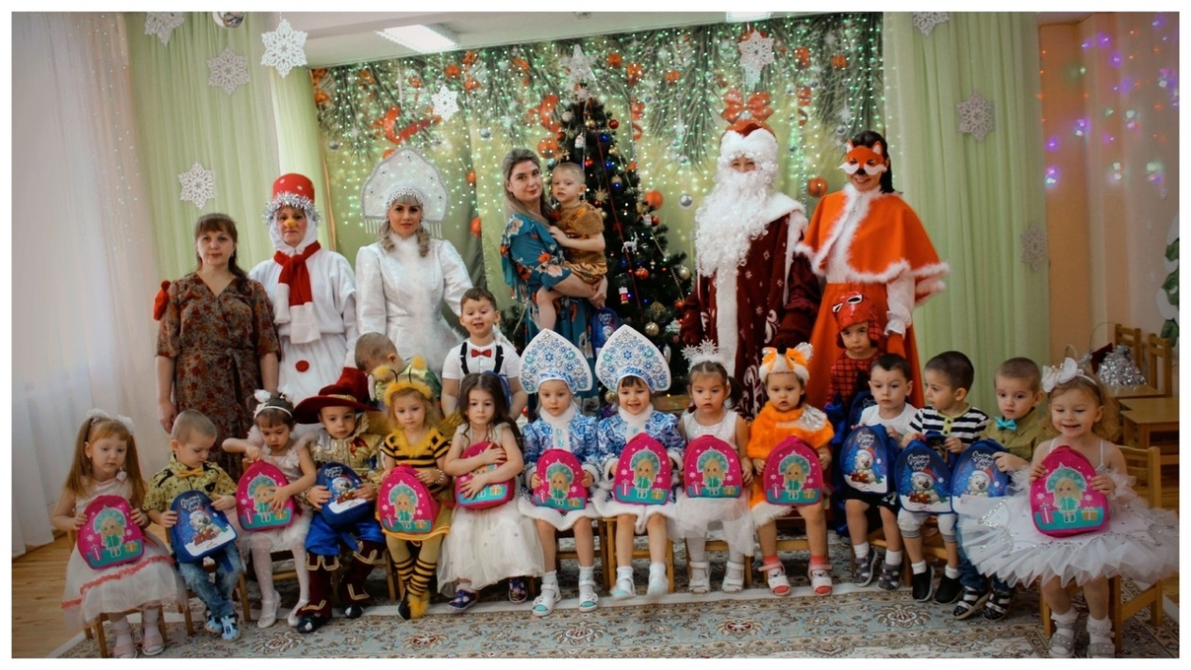
Новогодний утренник во второй младшей группе 2020-2021г. Роль лисички
Новогодний утренник в младших группах 2021-2022.Роль снегурочки.

Slide 21
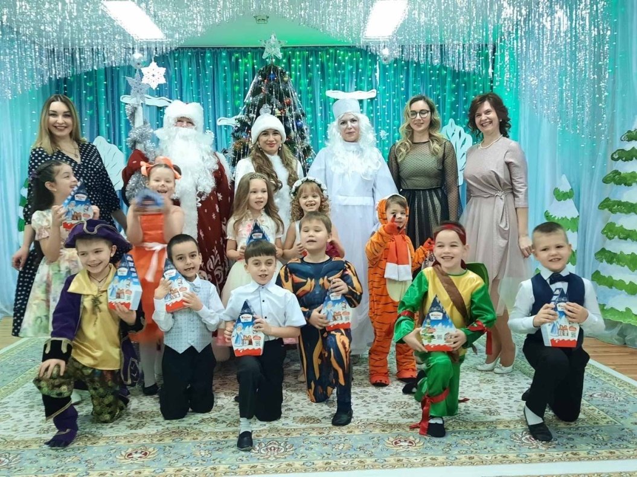
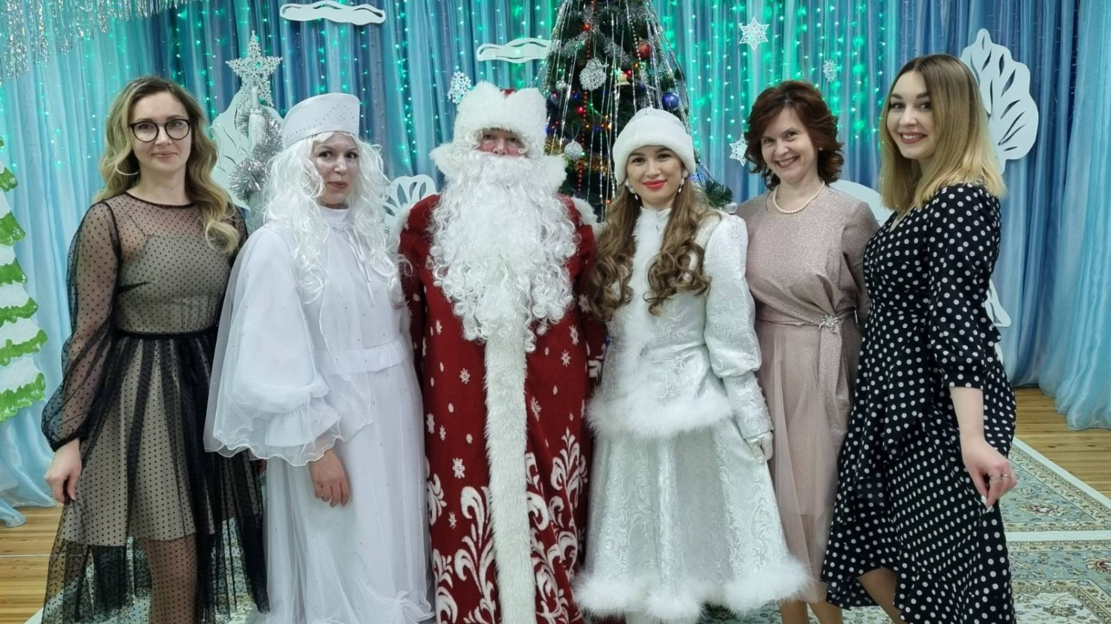
Новогодний утренник в подготовительной группе 2021-2022г.Роль ведущего.

Slide 22
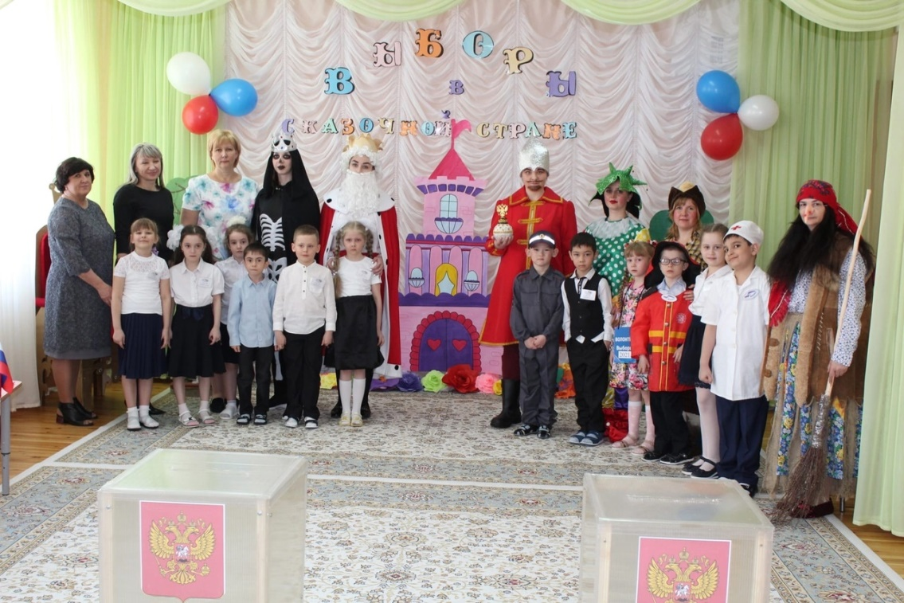
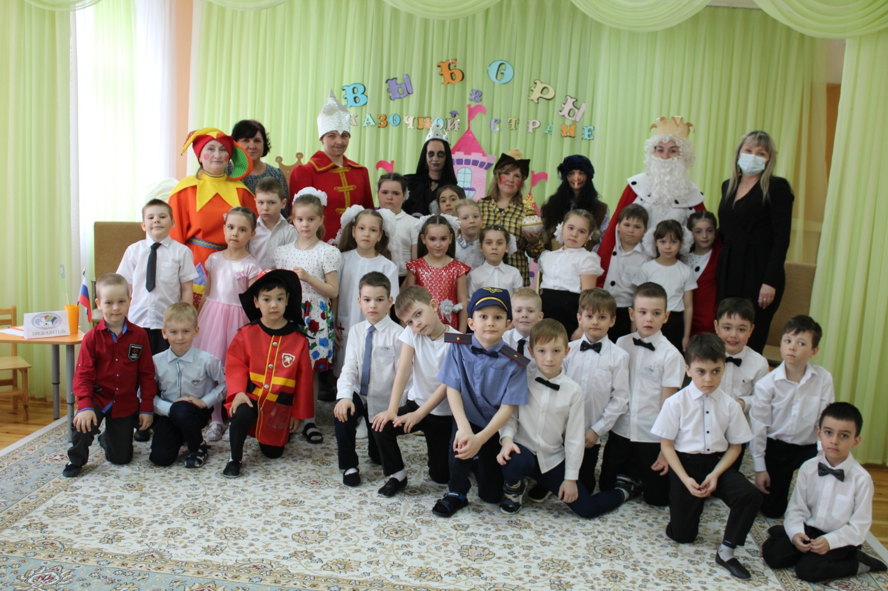

Slide 23
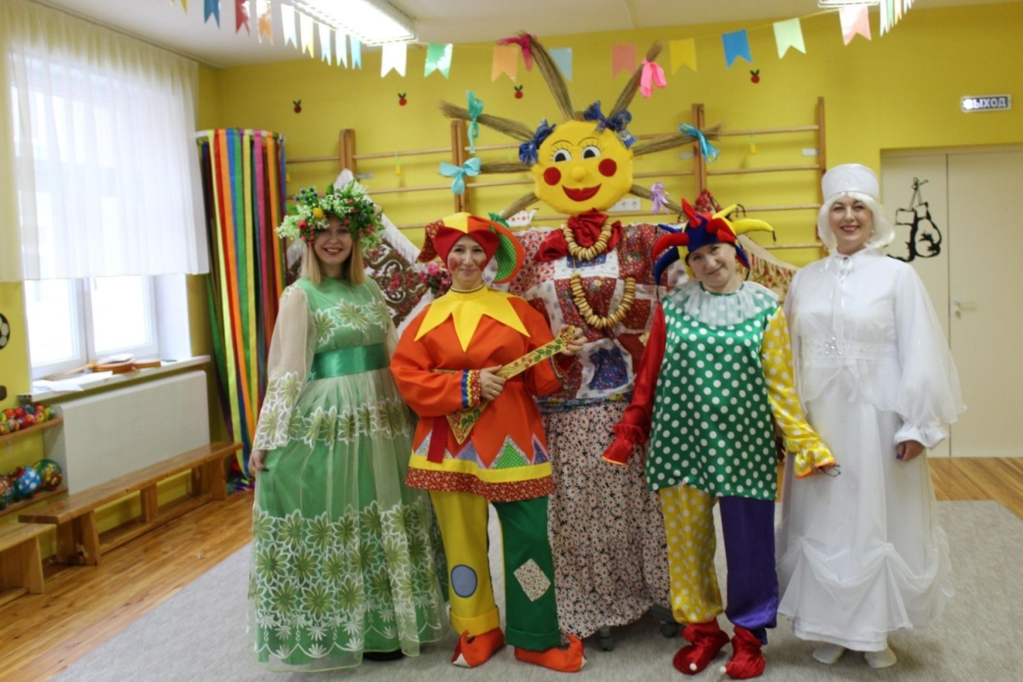
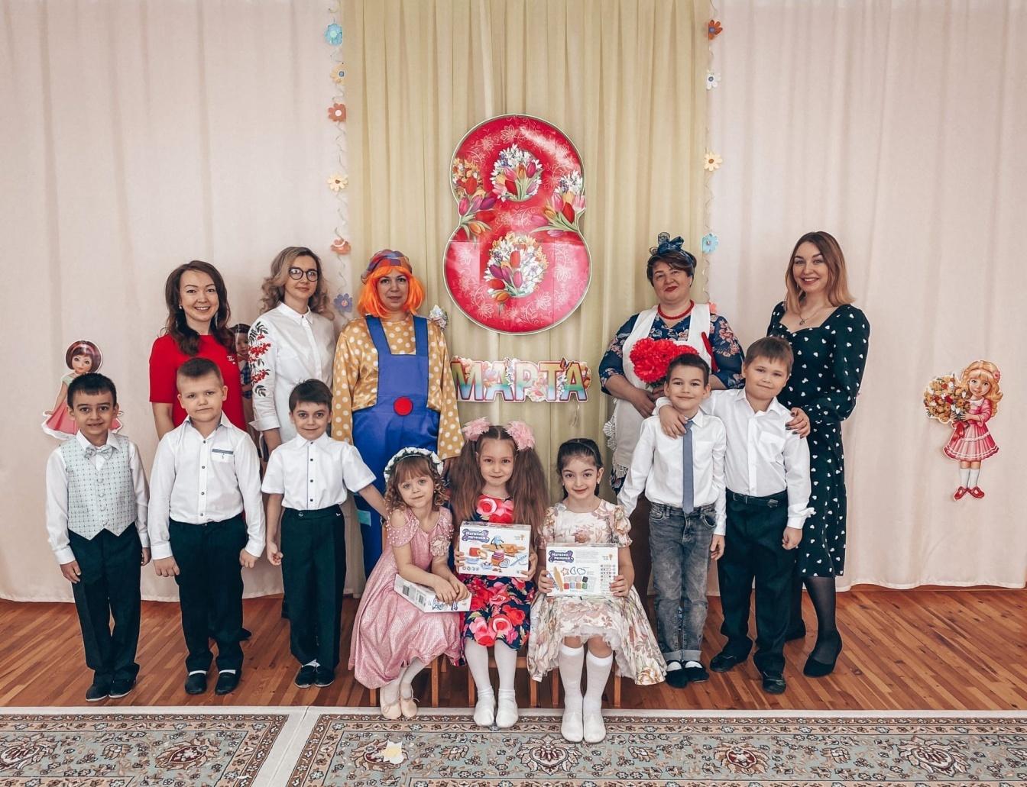
8 Марта в подготовительной группе 2022г.Роль ведущего.
Праздник «Масленица» 2022г. Роль весны.

Slide 24
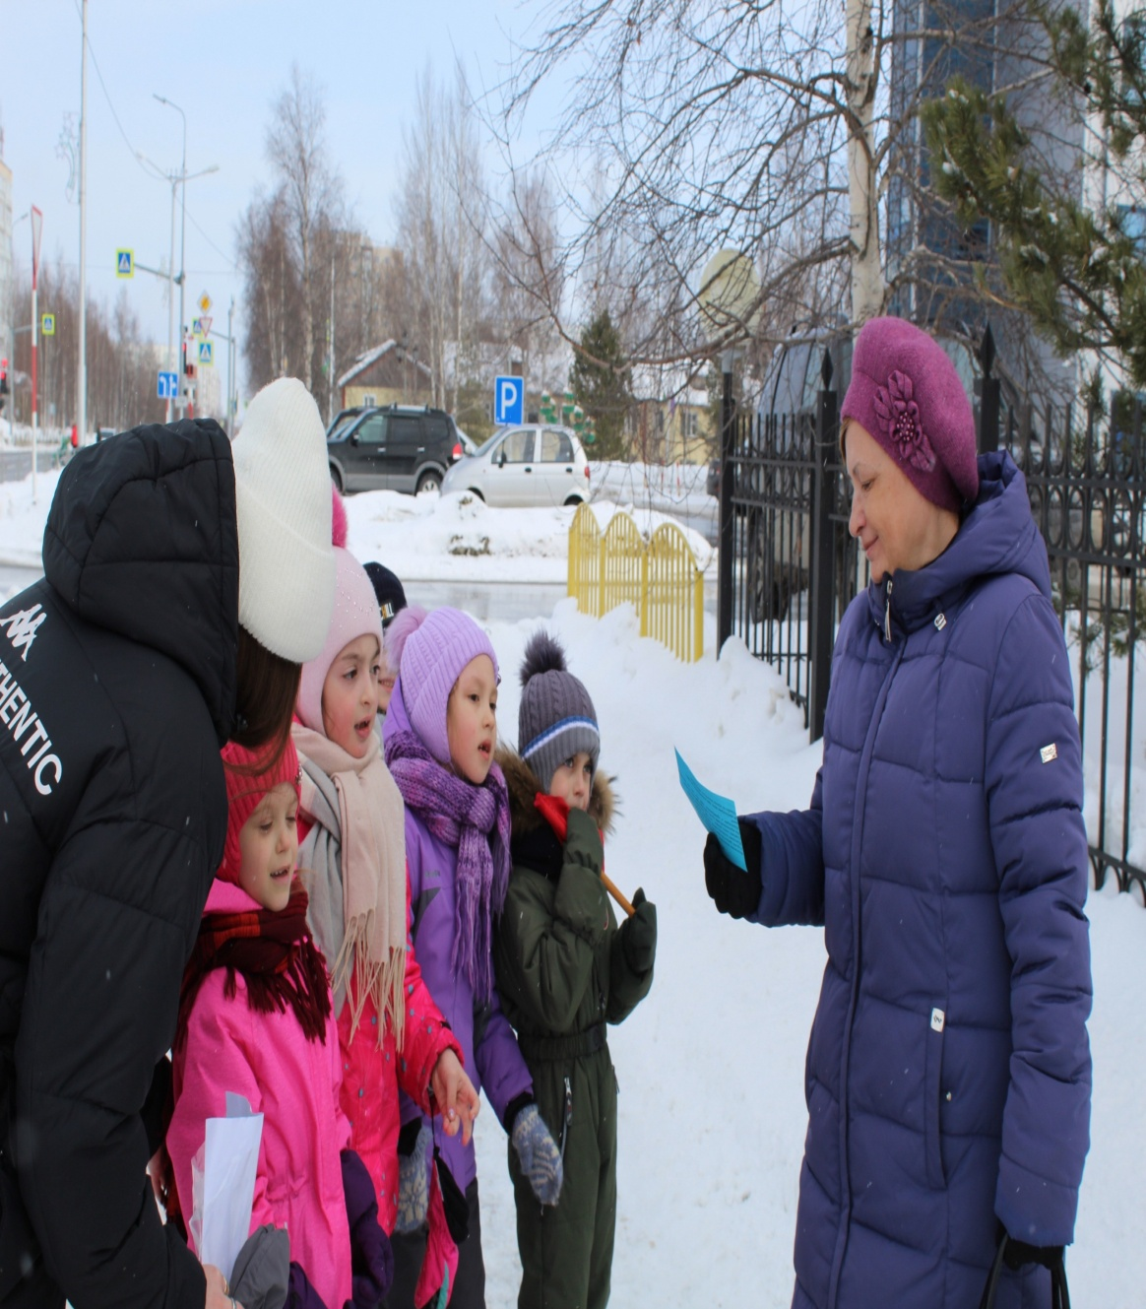
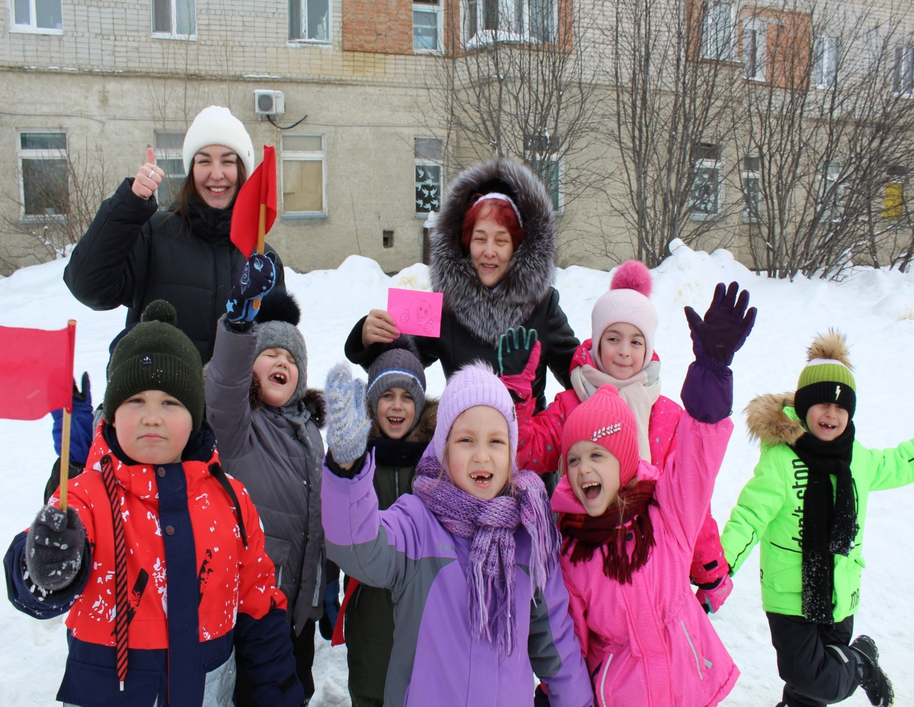
«Неделя добрых дел» с 28.03.-31.03.2022г.Подари улыбку и рецепт счастья

Slide 25
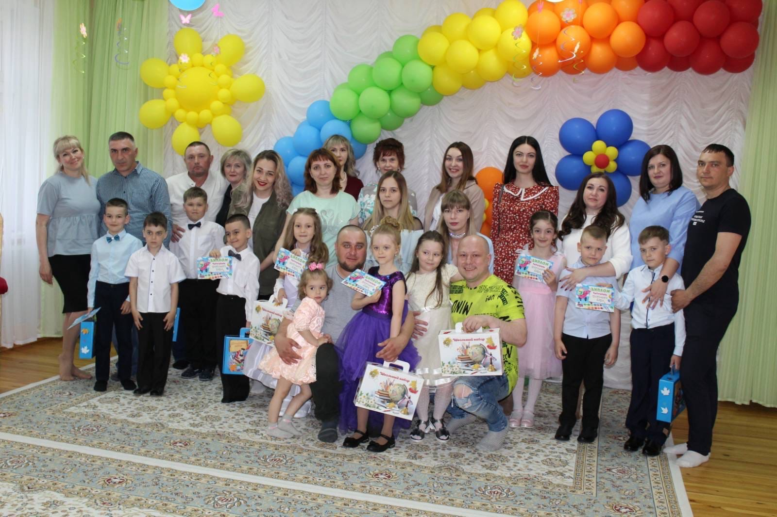
Выпускной в подготовительной группе ТНР
19.05.2022г

Slide 26
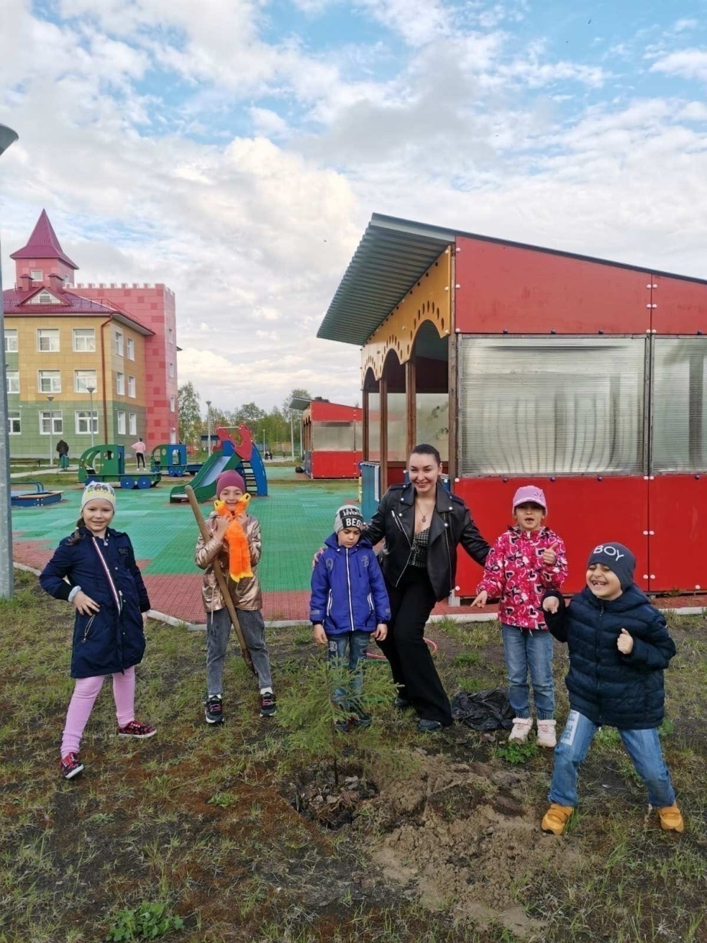
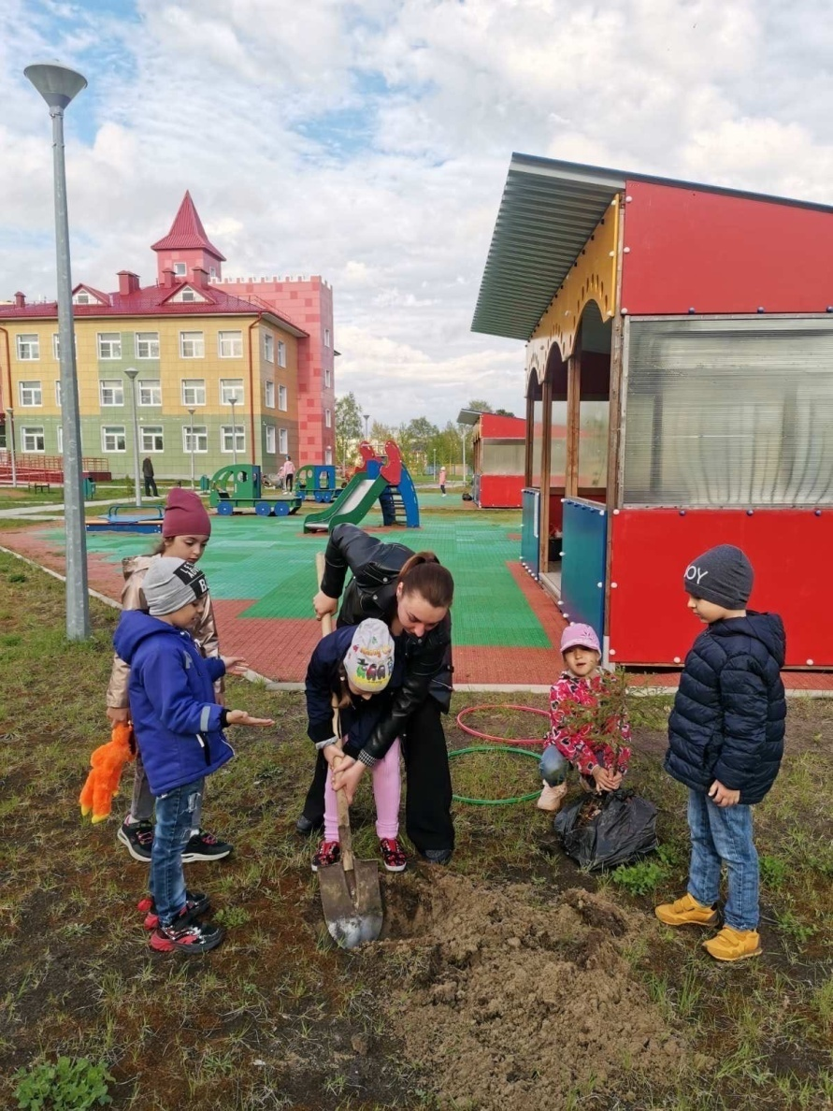
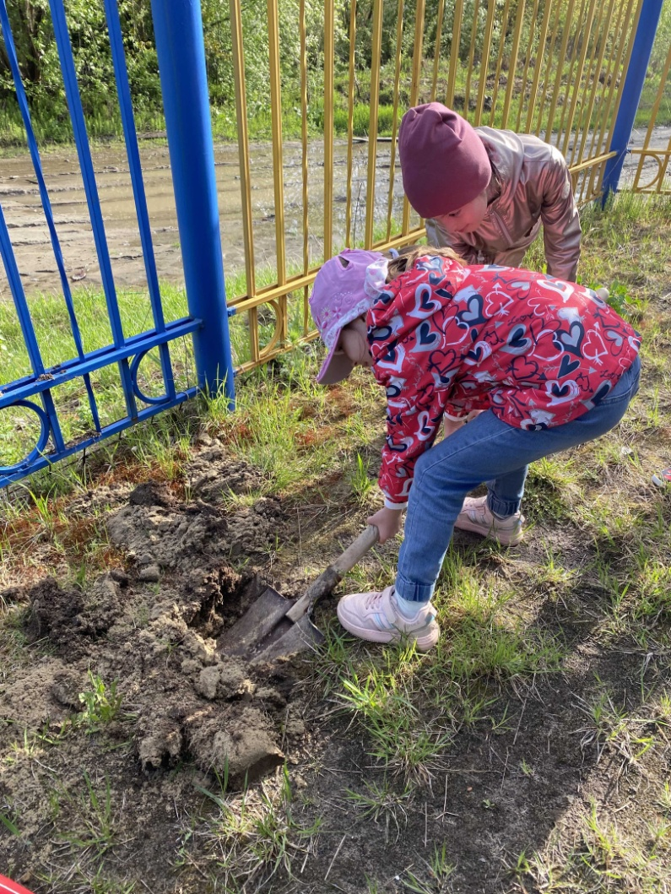
Посадка ёлочки и рябинки с выпускниками
24.05.2022г

Slide 27
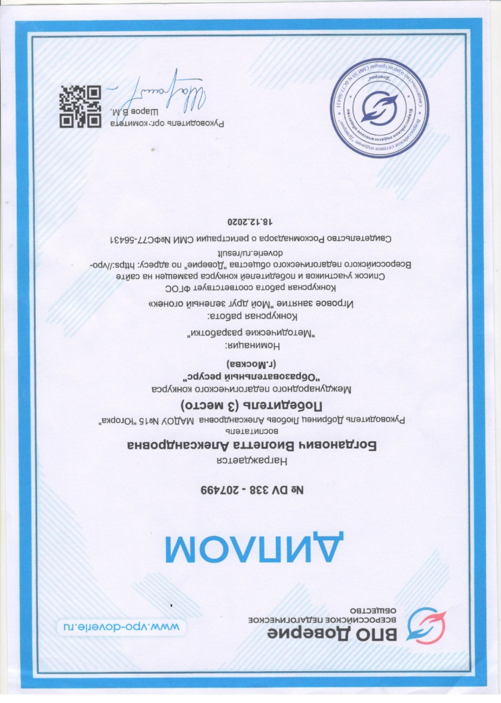
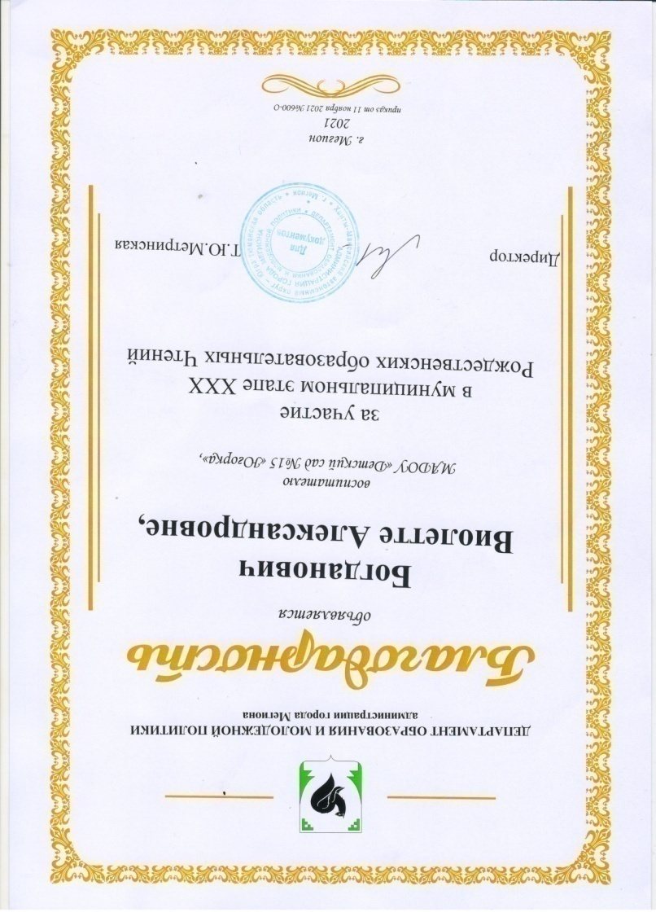
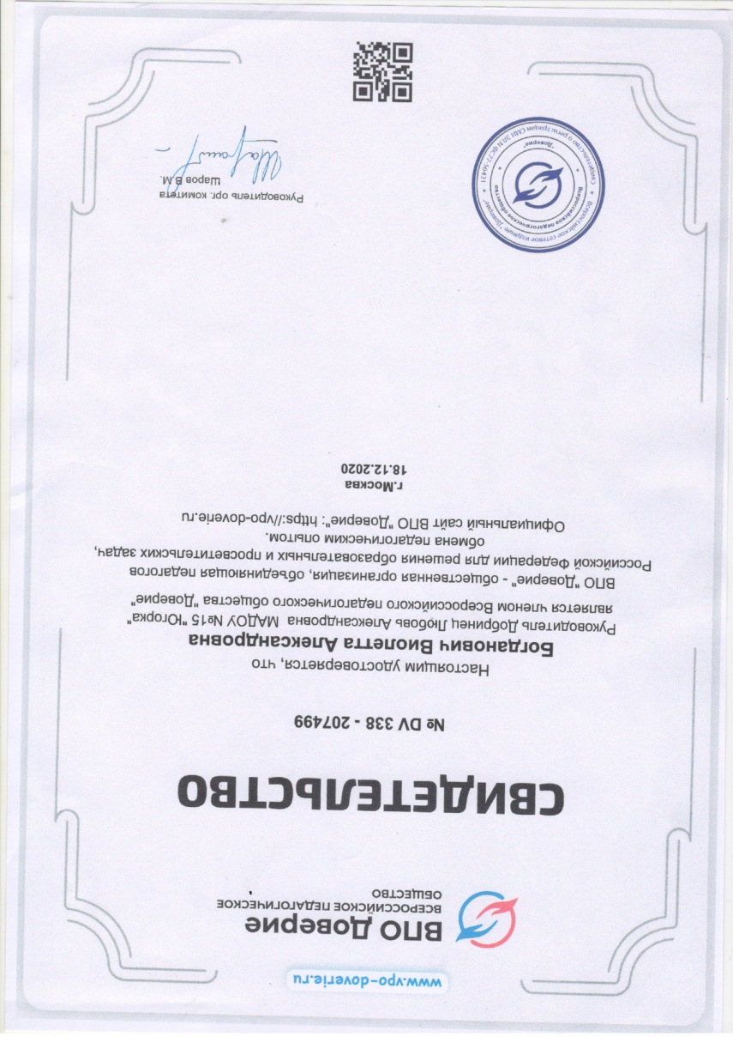
Достижения педагога

Slide 28
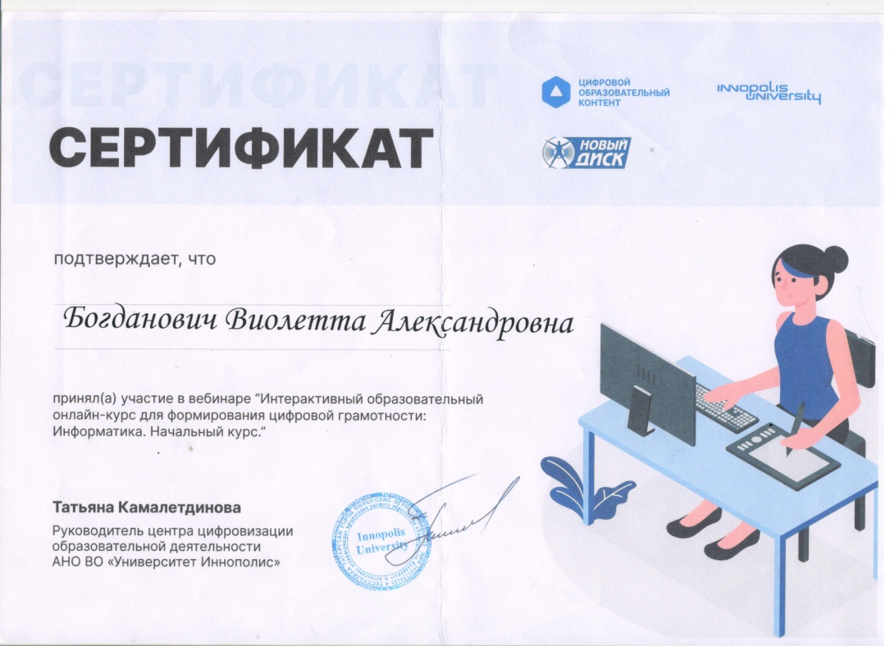
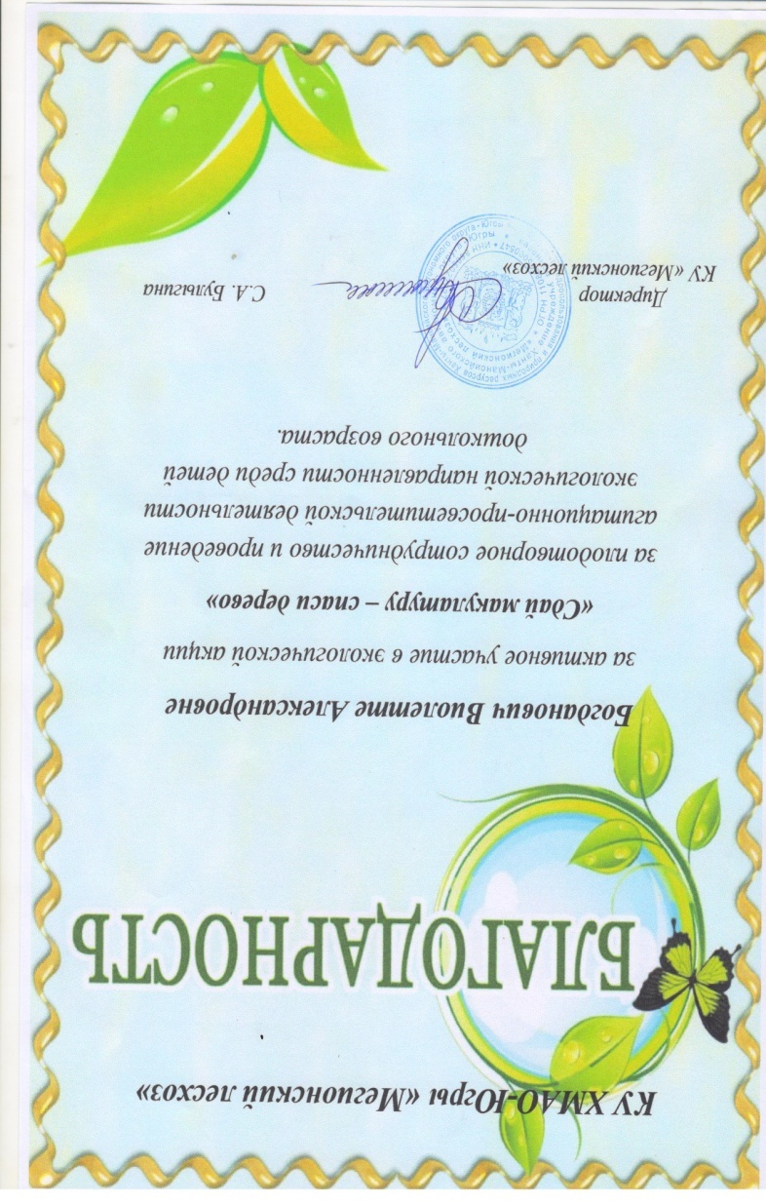
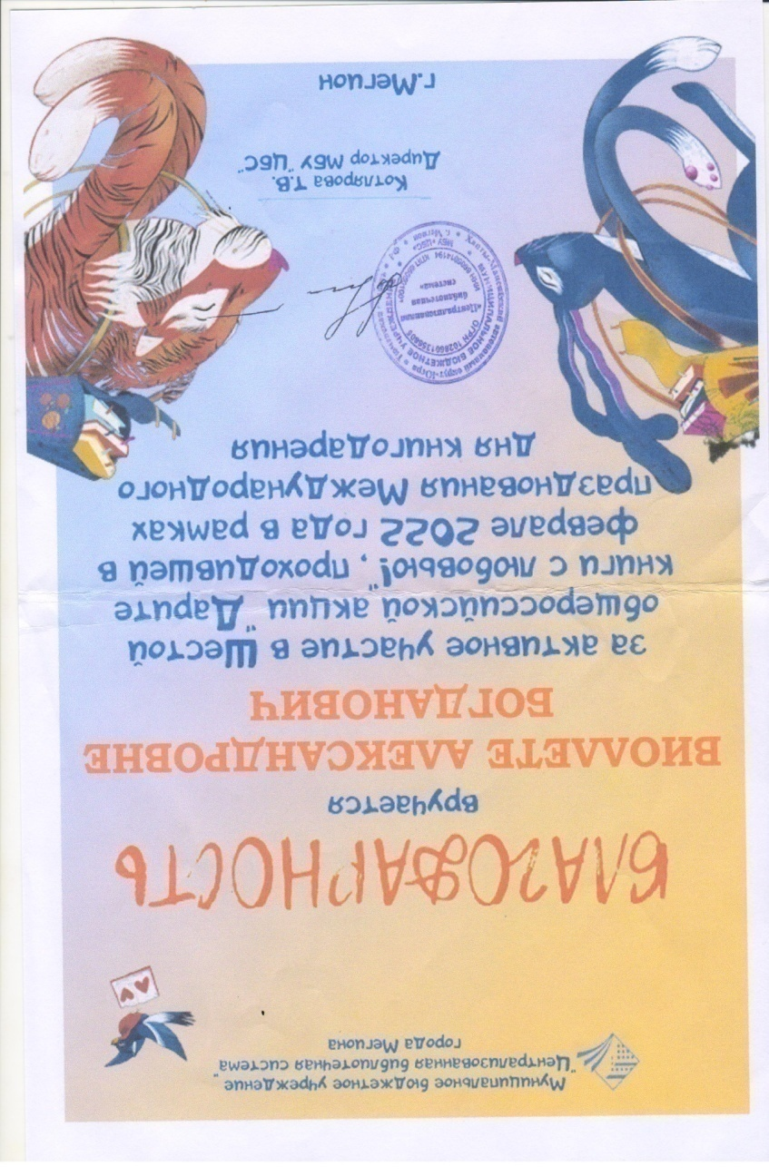
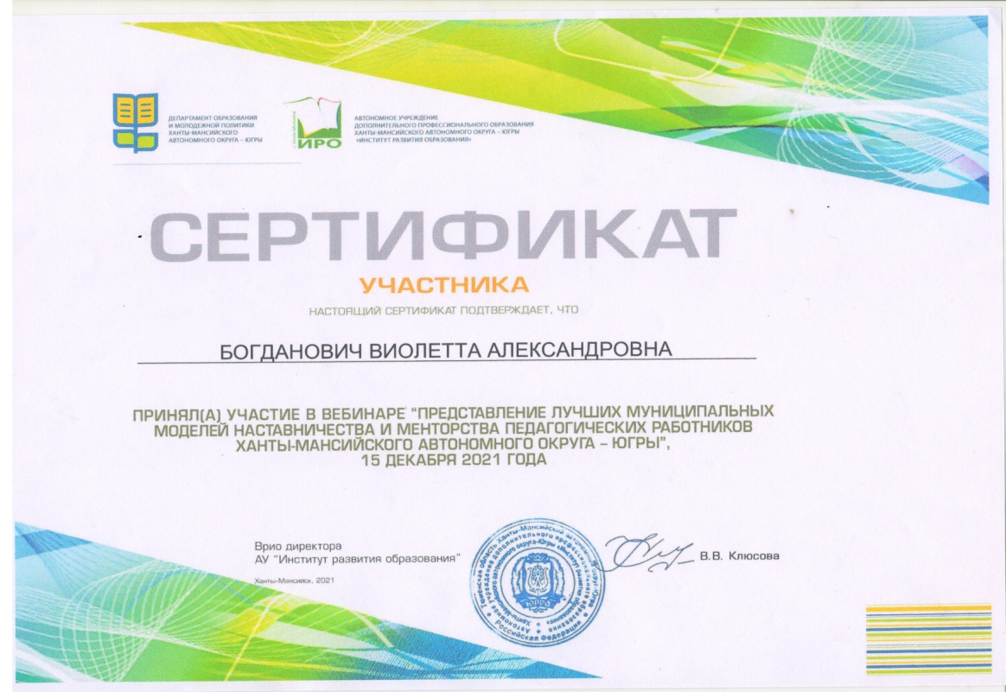

Slide 29
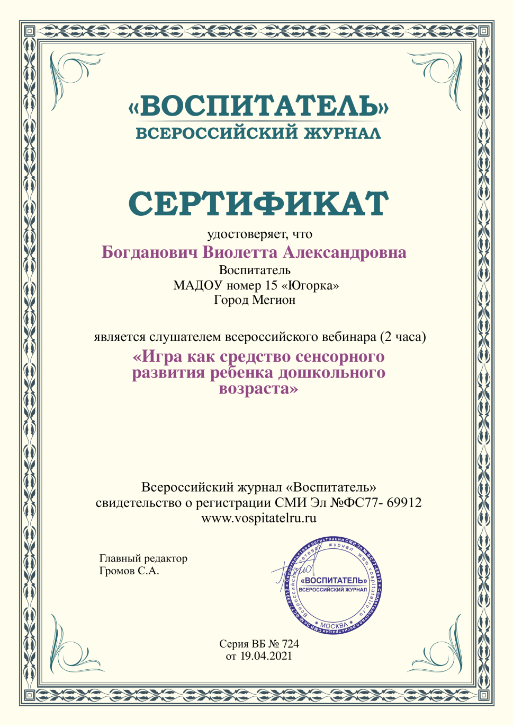
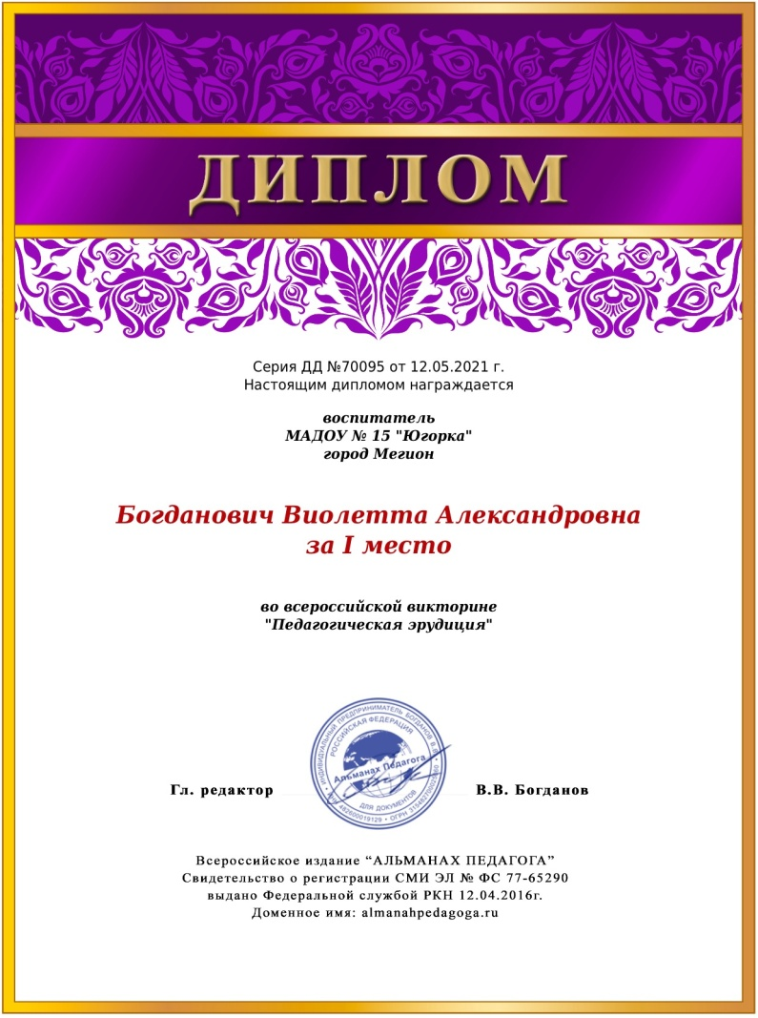

Slide 32
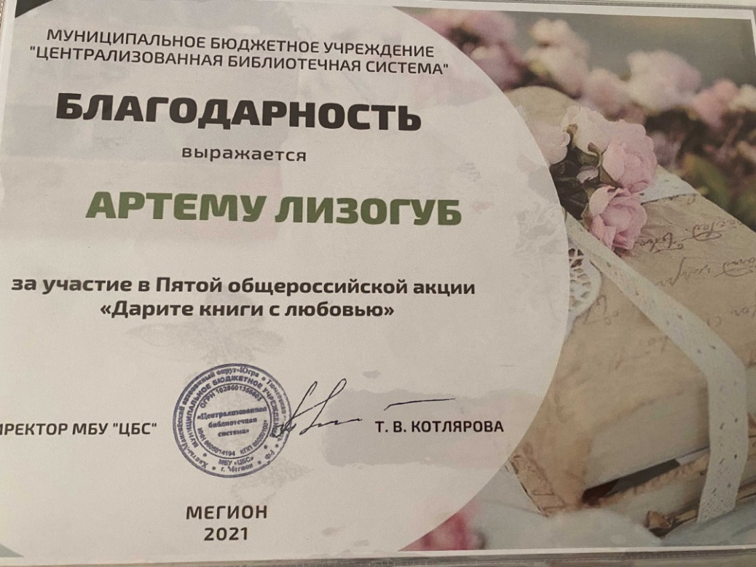
Достижения обучающихся

Slide 33
Достижения обучающихся

Slide 34
Достижения обучающихся

Slide 35
Достижения обучающихся

Slide 36
Достижения обучающихся

Slide 37
Достижения обучающихся

Slide 38
Достижения обучающихся

Slide 39
Достижения обучающихся

Slide 40
Оценка результативности и эффективности деятельности педагога

